Slide 1
MEET YOUR CLIENTS
$

Slide 2
Objetivo ​
Este proyecto analiza el desempeño histórico de los créditos otorgados por Produbanco (2007-2015) para identificar factores que influyen en el incumplimiento de pago y categorizar clientes según su nivel de riesgo crediticio.
Definir perfiles de riesgo
Optimizar la gestión de riesgos
Tomar decisiones basadas en datos
Identificar características que diferencian a los buenos pagadores de los malos pagadores.
Mejorar los criterios para la concesión de créditos y las políticas de cobranza.
Generar recomendaciones estratégicas para minimizar pérdidas y gestionar eficientemente la morosidad.

Slide 3
Conozcamos a nuestros clientes…
Buenos Pagadores
( Categoría 1 )
Malos Pagadores
( Categoría 2)
Totalmente pagado
Al día
En periodo de Gracia
Atrasado ( 16 a 30 días)
No cumple con la política de crédito. Estado: Totalmente pagado
Incobrable
Atrasado ( 31 a 120 días)
No cumple con la política de crédito. Estado: Incobrable
Incumplimiento de pago

Slide 4
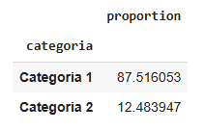
Conozcamos a nuestros clientes…
Hemos trabajado con datos de 2.258.196 clientes
87,5%
Buenos pagadores
12,48%
Malos pagadores

Slide 5
03
Datos
$
$

Slide 6
04
Feature Transformation

Slide 7
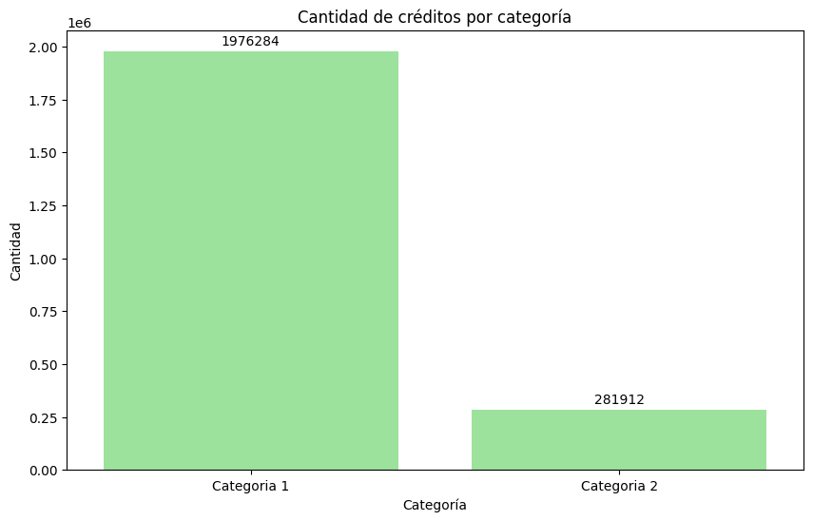
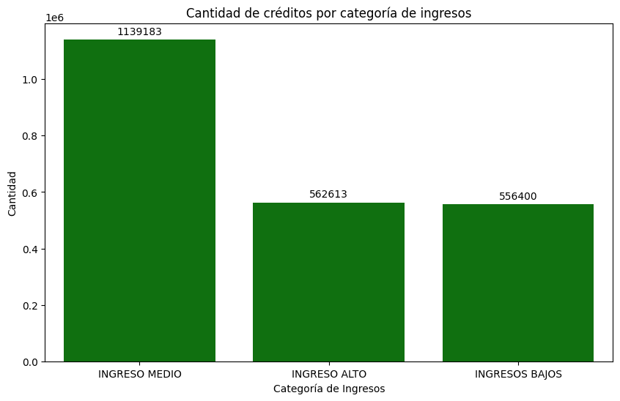
Categoría : Buenos y Malos
Categoría de Ingresos:

Slide 8
05
Análisis Correlacional

Slide 9
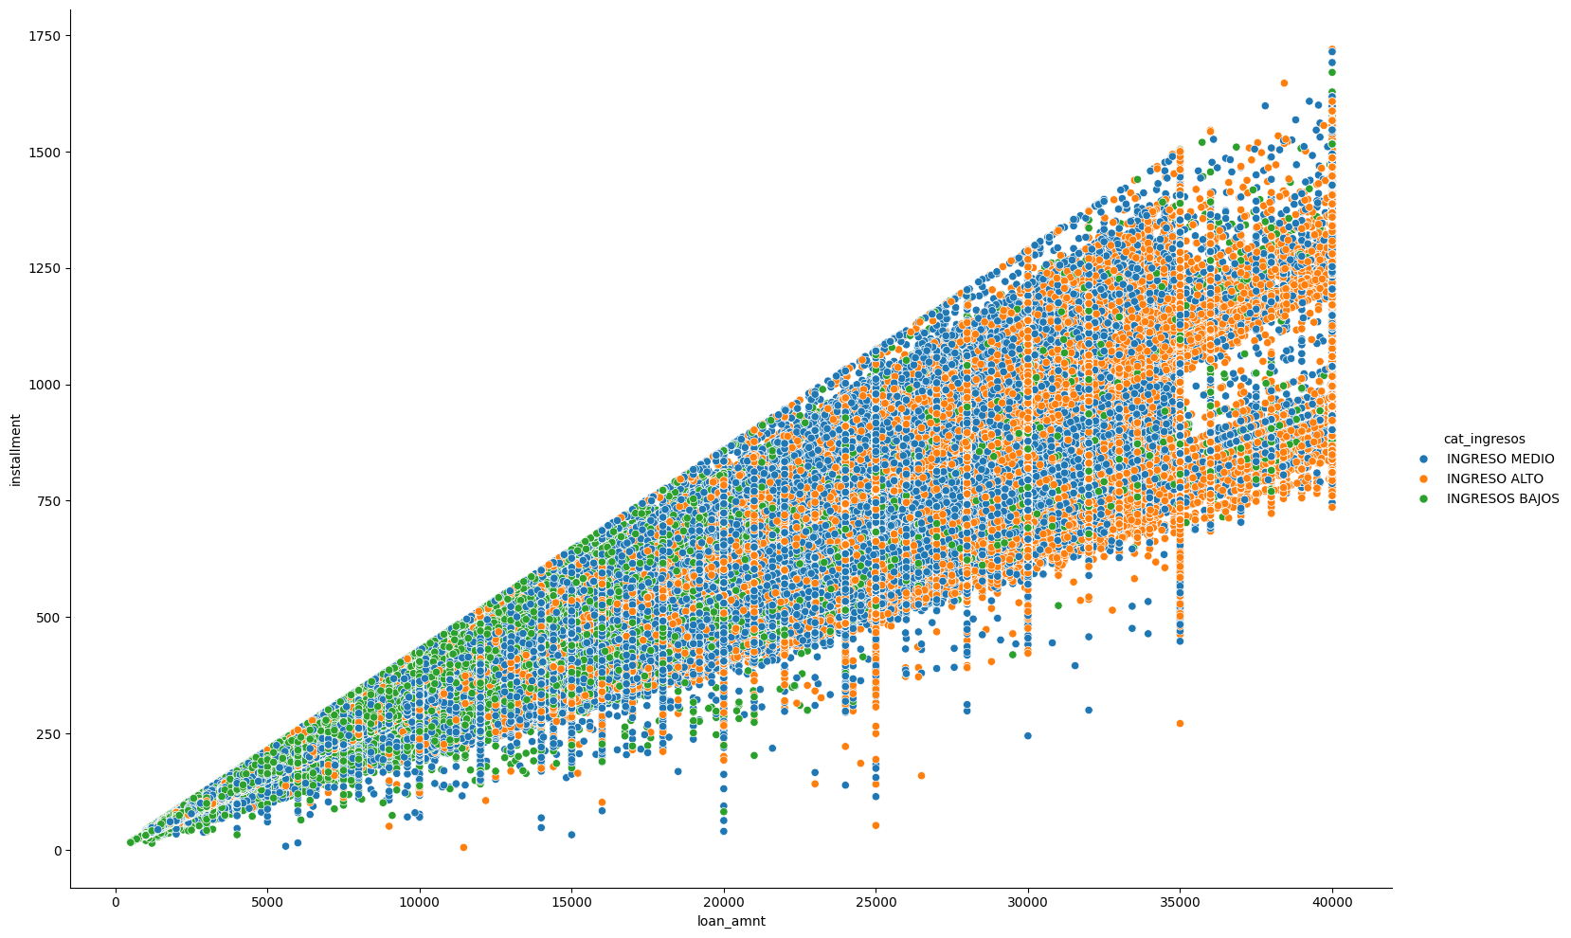
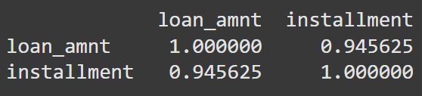
Correlación entre Cuotas y monto del préstamo

Slide 10
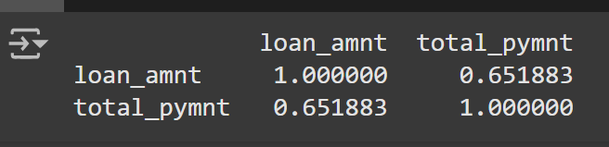
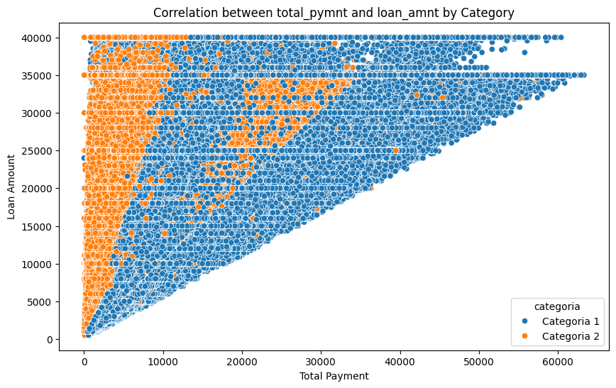
Correlación entre Monto prestado y Total pagado

Slide 11
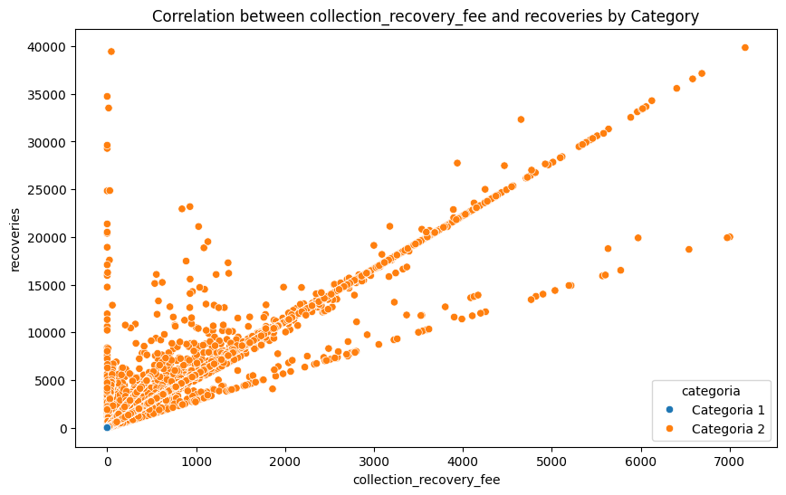
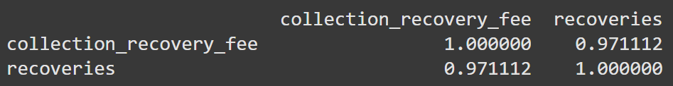
Correlación entre monto recuperado y costo de recuperación

Slide 12
06
Análisis Descriptivo

Slide 13
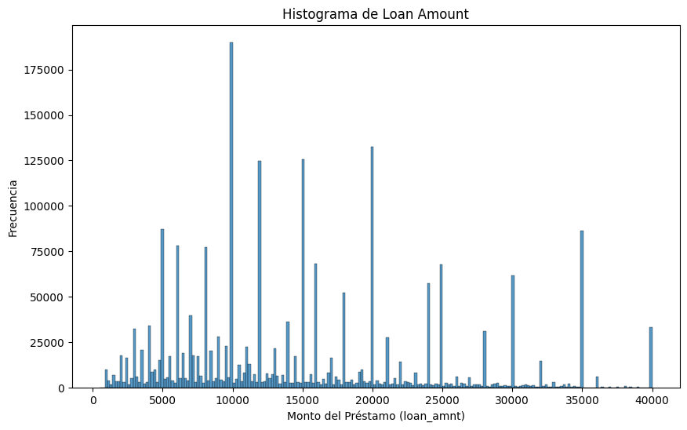
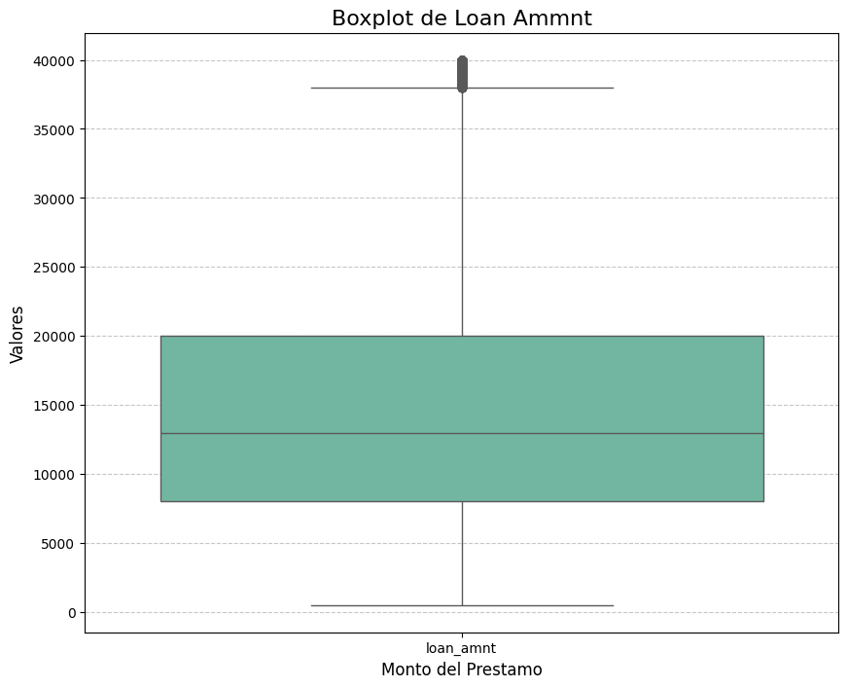
Qué pasa con los préstamos de nuestros clientes?
El 50% de los prestamos abarca desde aproximadamente USD 8,000 hasta USD 20,000.

Slide 14
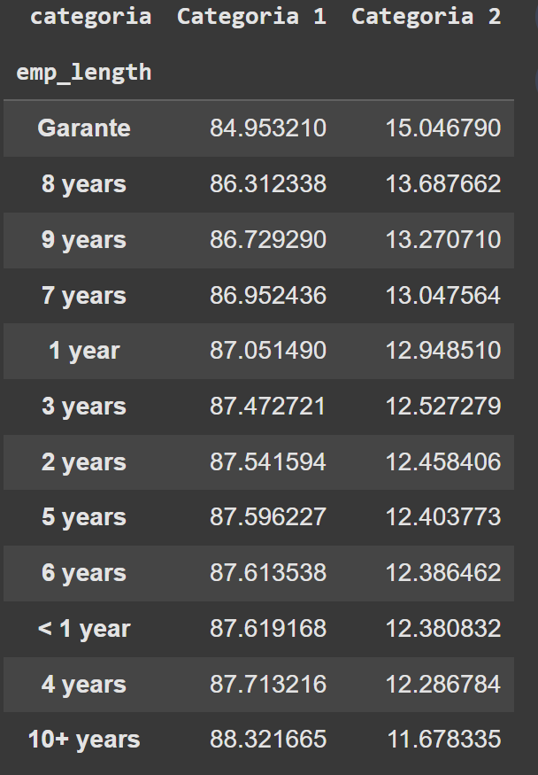
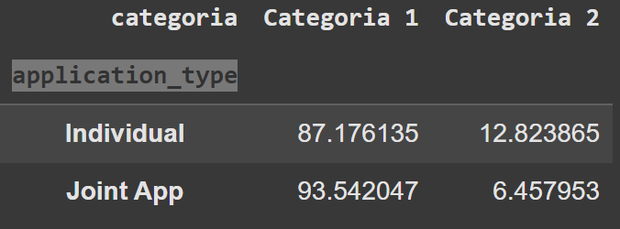
Duración en el Empleo
Analizando los datos, los clientes que hayan solicitado un préstamo con Garante tienen una probabilidad del 15.04% de ser malos pagadores, representando el riesgo más alto. Seguidos por antigüedad laboral de 8 años, y 9 años.
Tipo de aplicación
Los clientes que solicitan prestamos individuales tienen una mayor probabilidad de caer en morosidad con 12% sobre el 6% de las solicitudes grupales

Slide 15
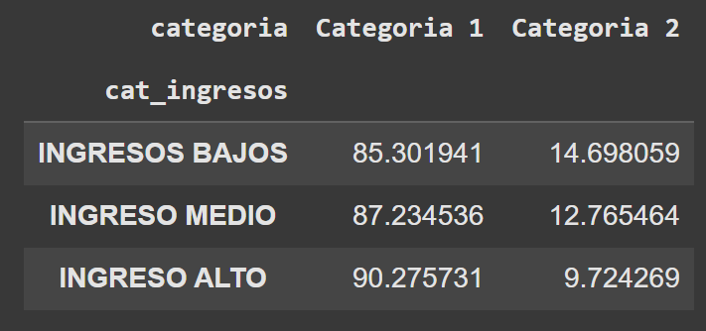
Qué pasa con los ingresos anuales?
Los clientes con ingresos bajos (ingreso anual hasta USD 46000.0) son más propensos a ser malos pagadores con una probabilidad de 15%

Slide 16
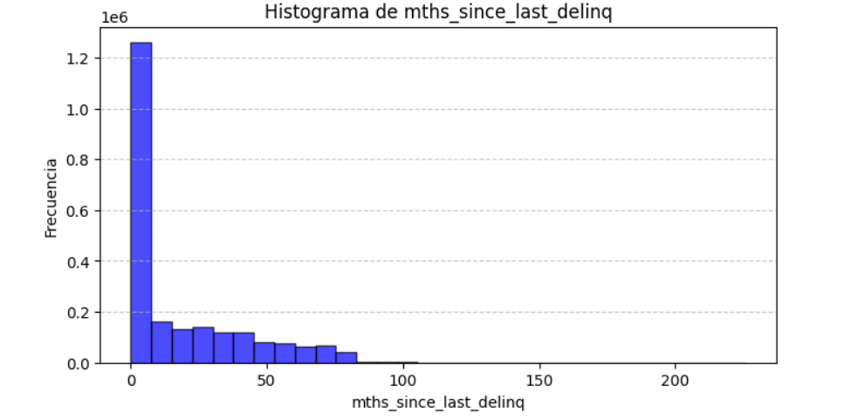
​
​Más insights...
Meses desde la última morosidad del cliente
Clientes con historial de morosidad antiguo podrían representar un mayor riesgo: requieren atención.

Slide 17
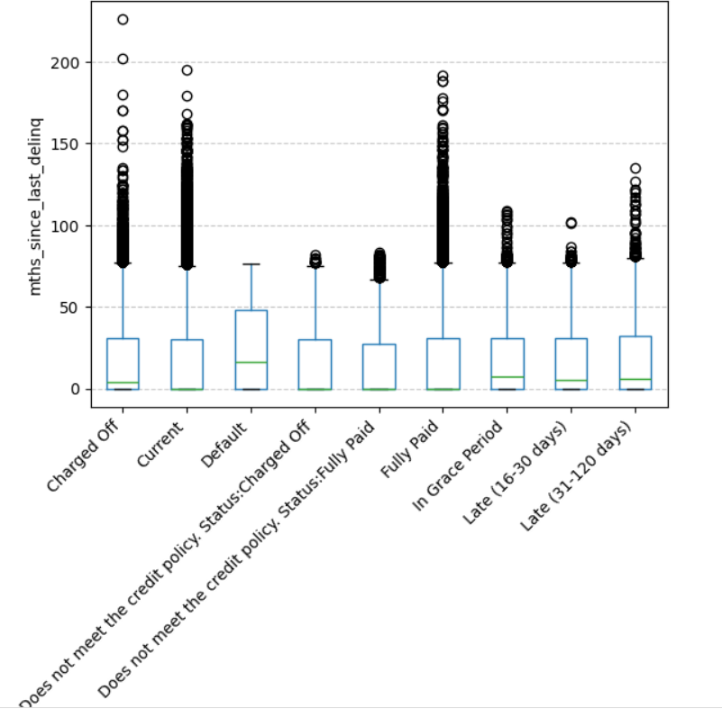
Más insights...
Meses desde la última morosidad y
estado del crédito
$
La acumulación de pagos atrasados puede llevar a una situación financiera insostenible para el prestatario, aumentando el riesgo de incumplimiento total.

Slide 18
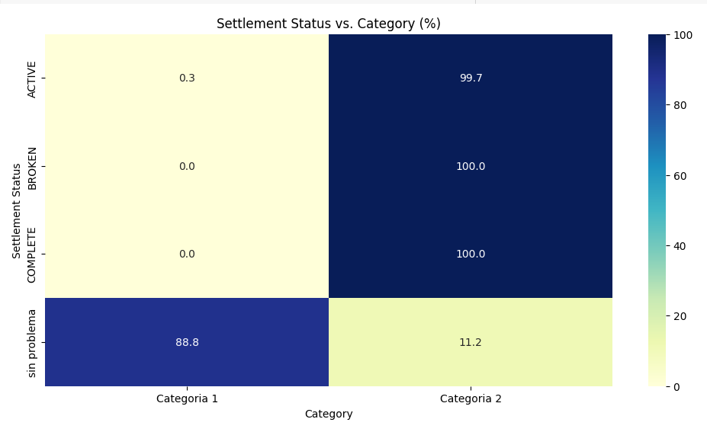
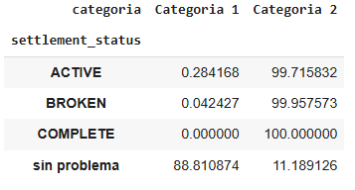
¿Estado del Cliente?
Activos
Broken
Complete

Slide 19
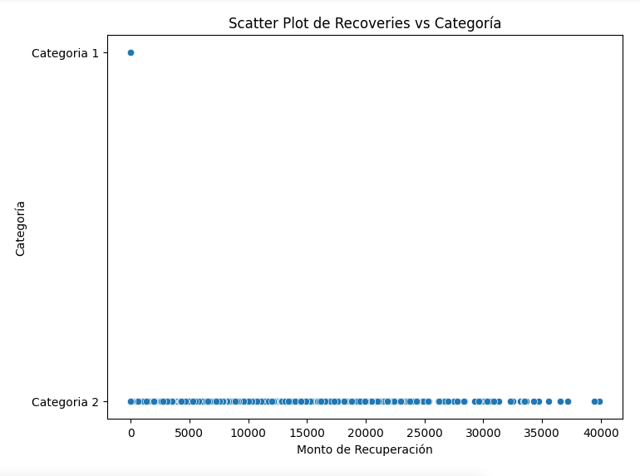
Recuperación de valores
Concentración de Datos
Los puntos se concentran en la Categoría 2, lo que indica que la mayoría de los montos de recuperación están asociados con los clientes categorizados como malos pagadores.

Slide 20
Costo por recuperación de deuda
¿El costo de recuperación (Collection_recovery_fee) está relacionado con el estado de mal pagador?
Los valores de "Collection Recovery Fee" varían desde 0 hasta aproximadamente 7,000. Esto indica que hay clientes cuyo proceso de recuperación genera costos significativamente altos.

Slide 21
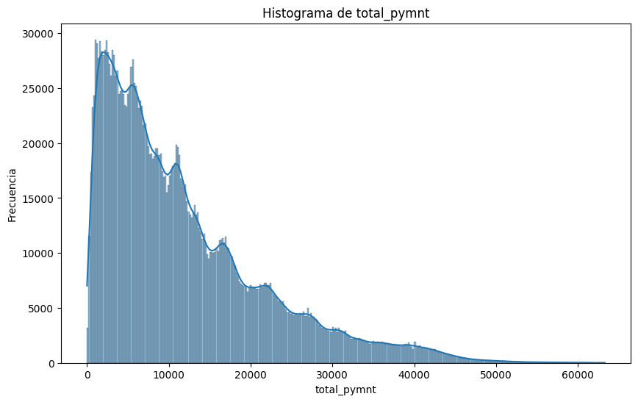
Pagos de Clientes
Distribución Sesgada a la derecha
A medida que el monto de pago total aumenta, la frecuencia disminuye progresivamente, indicando que los pagos altos son mucho menos comunes. Este comportamiento es típico de productos financieros donde la mayoría de los clientes pagan montos moderados, mientras que pagos muy altos son menos frecuentes.

Slide 22
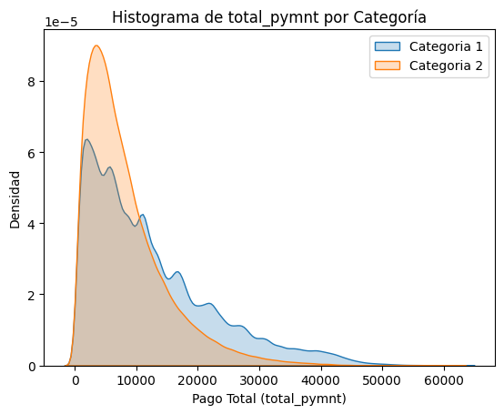
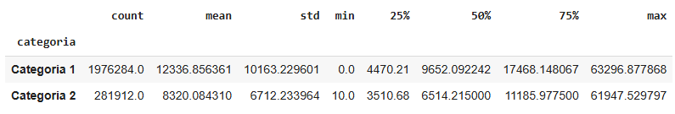
Pagos de Clientes
Distribución Sesgada a la derecha
Los clientes de Categoria 1 tienen un mejor desempeño en pagos totales, tanto en promedio como en los percentiles, lo que los hace más confiables, respalda la hipótesis de que tienen un mejor historial financiero.
La Categoria 2 tiene pagos totales más bajos en general, con una mayor concentración en valores cercanos al mínimo, indicando una mayor probabilidad de incumplimientos.

Slide 23
SITUACIÓN DE NO COBRANZA
12,48%
5,43%
56,17%
Malos pagadores
61,59%
Recovery (Con proceso de cobranza)
92,29%
El banco no pudo cobrar
Pérdida (Por recuperar)
11,35%
Charged off or Default
Recovery fee, del valor recuperado

Slide 24
RECOMENDACIONES
Si el cliente tiene ingresos menores a $46,000.00 y la solicitud del prestamo no es en pareja.Hay que tener más cuidado con estos clientes
$
$

Slide 25
¡GRACIAS!
$
$

